Slide 1
«Такой разный Новый год!»
Презентацию подготовила воспитатель МБДОУ детского сада №15 города Ярцево Смоленской области
ИЛЬЮШЕНКОВА СВЕТЛАНА ВИКТОРОВНА

Slide 2
Новый год у ворот, Ребятишек ёлка ждёт!
Целый год мы ждали праздник, И подарков, и конфет. На снегу вчера я видел Дедушки Мороза след! А сегодня — вот он, рядом! Открывай скорей мешок! Знаешь, как учил я долго Этот маленький стишок!

Slide 4
История снеговика
История создания первого снеговика, по старинному преданию, уносит нас в далекий 1493 год. Именно тогда Микеланджело Буонаротти, скульптор, поэт и архитектор, слепил первую снежную фигуру. Именно она гласит, что снег – это дар неба, а снеговики – это ангелы. Поэтому слепив маленького снеговика, можно нашептать ему на ушко свое самое сокровенное. И как только зимнее чудо растает, желание доставлялось на небо и обязательно осуществлялось.
Эти зимние красавцы становятся добрыми героями праздничных сказок, неотъемлемыми атрибутами новогодних открыток. А также навсегда поселяются в любящих детских сердцах.

Slide 5
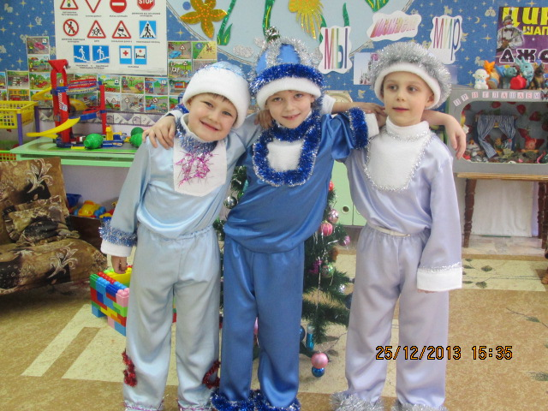
Я веселый Снеговик,
И не мал, и не велик,
На опушке зимой
Меня слепил народ лесной.

Slide 7
Интересно, что с елочной мишурой связана красивая легенда. В далекие времена жила женщина, бывшая многодетной матерью. Семье хронически не хватало денег, поэтому у женщины не получилось толком нарядить новогодний символ, елка осталась практически без украшений. Когда семья уснула, пауки создали на дереве паутину. Боги, чтобы вознаградить мать за ее доброту к окружающим, позволили паутине стать сияющим серебром. Еще в середине прошлого века мишура была только серебристой. В настоящий момент можно приобрести это украшение практически в любых цветах.

Slide 8
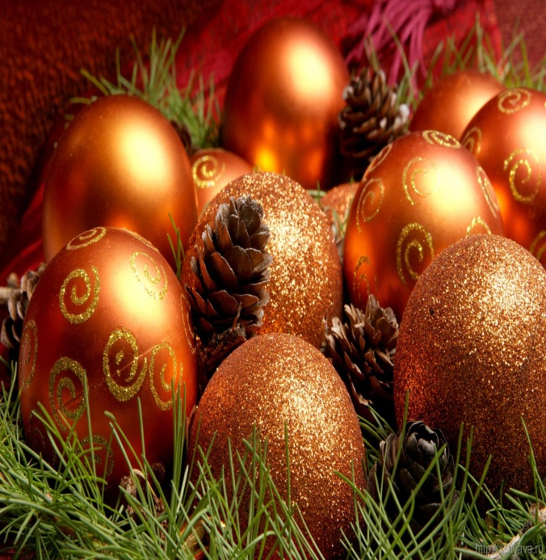
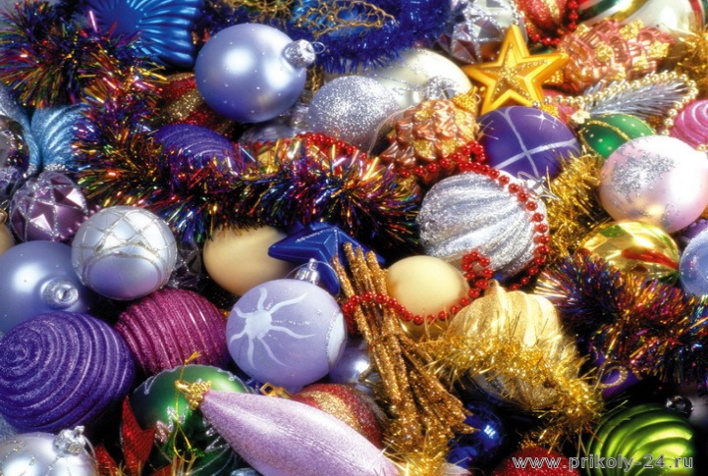
Новогодние игрушки, свечи и хлопушки!
Без гирлянды и мишуры сложно представить себе современную новогоднюю елку. Однако еще сложнее отказаться от нарядных игрушек, легко создающих праздничную атмосферу. Интересно, что первые елочные игрушки в России были съедобными. Для украшения символа Нового года создавались фигурки из теста, обернутые в фольгу. Фольга могла быть золотистой, серебряной, выкрашенной в яркие цвета. На ветки также вешали фрукты, орехи. Постепенно для создания декора стали применяться другие подручные материалы. Некоторое время спустя в страну начали завозить стеклянные изделия, в основном производившиеся в Германии. Но местные стеклодувы быстро освоили технологию изготовления, в результате чего яркие игрушки стали создаваться и в России.

Slide 9
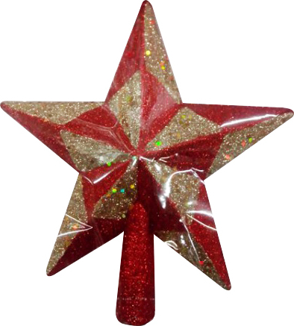
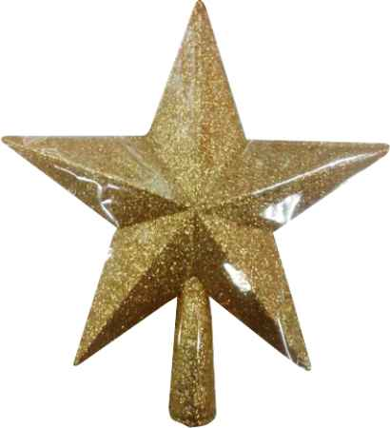
Новогодняя звезда!
Наряжать дерево к празднику весело вместе с ребенком, которому понравится рассказ о том, откуда взялась новогодняя елка. История появления в России для детей станет еще интереснее, если не забыть рассказать им и о звезде. В СССР решено было отказаться от классической Вифлеемской звезды, указавшей путь к младенцу Иисусу. Ее альтернативой стало красное рубиновое изделие, напоминающее те, что размещались на кремлевских башнях. Иногда такие звезды выпускались вместе с лампочками. Интересно, что аналога советской звезды нет во всем мире. Конечно же, современные изделия для украшения елочной макушки выглядят значительно привлекательнее и интереснее.

Slide 10
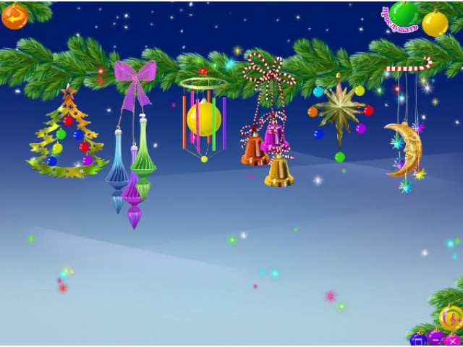
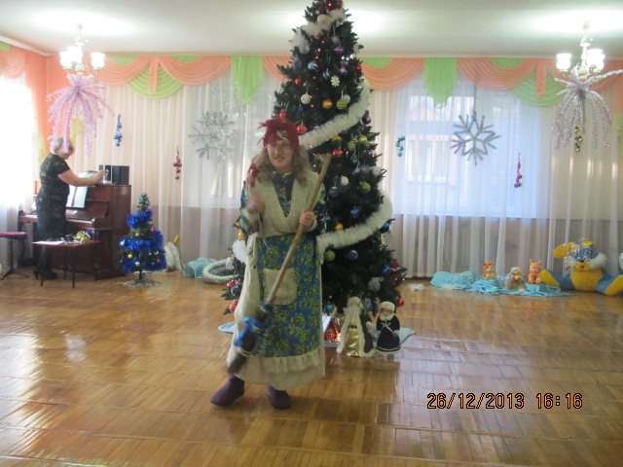
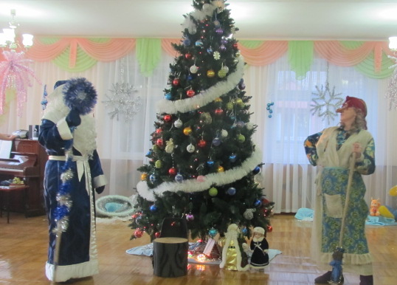
Здравствуй, сказка! Здравствуй, елка! Здравствуй, Дедушка Мороз! Не боюсь сегодня волка — Даже дергаю за хвост. Подозрительно незлая Нынче бабушка Яга, Мышка кошку обнимает, А лисица — колобка.

Slide 11
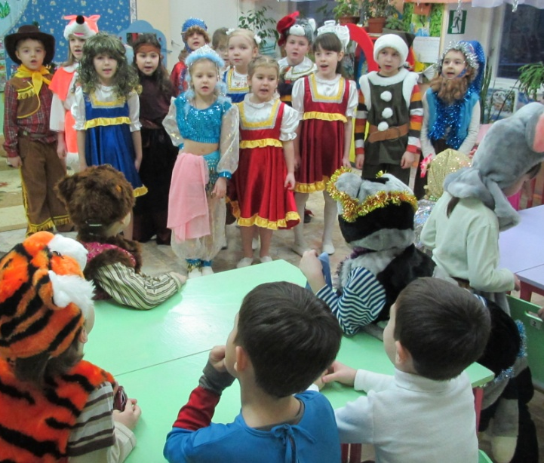
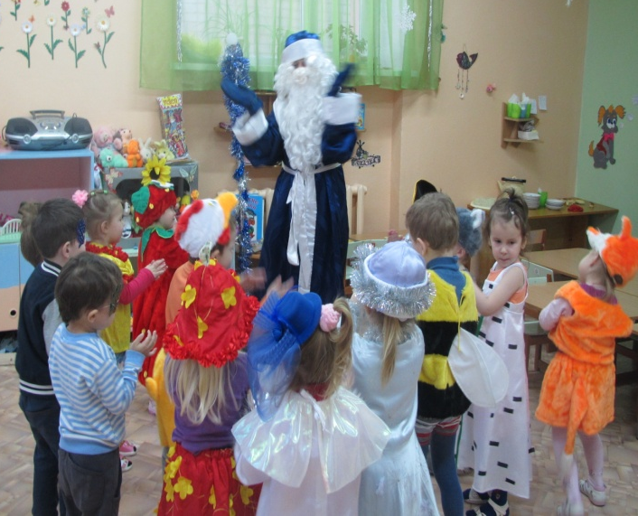
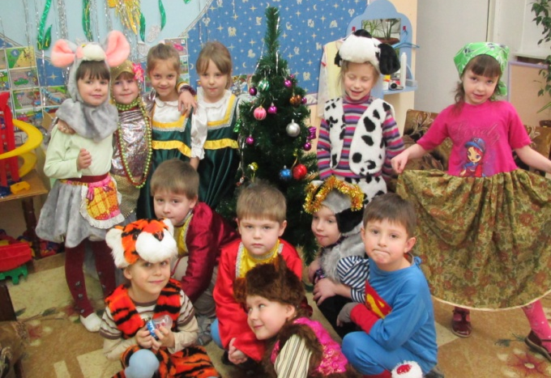
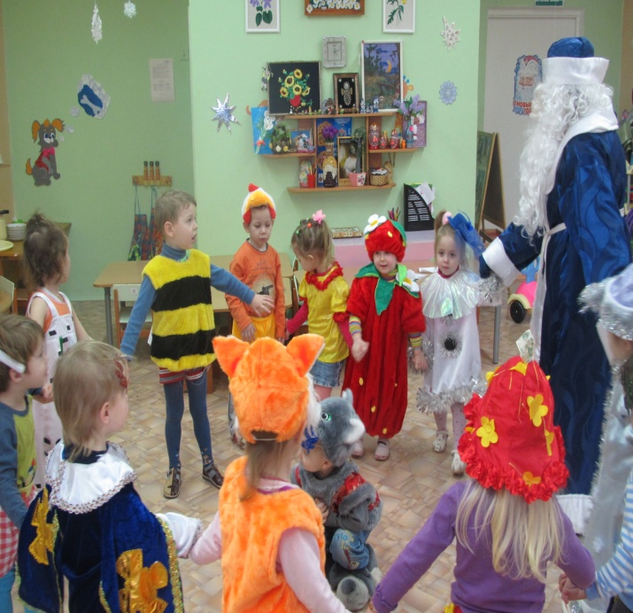
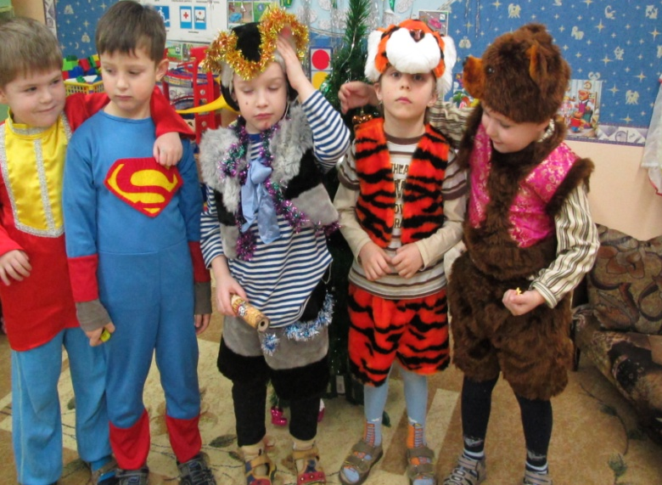
Коляда, коляда на кануне Рождества!

Slide 12
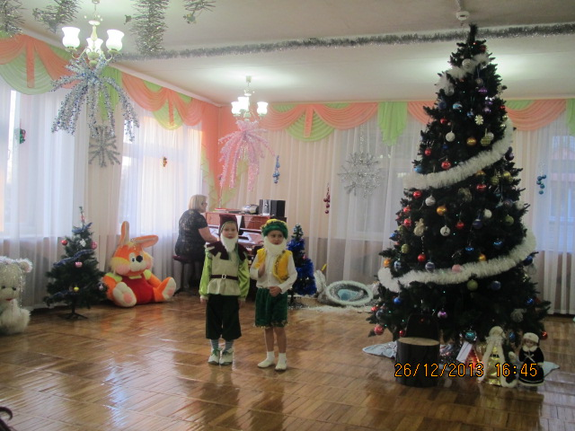
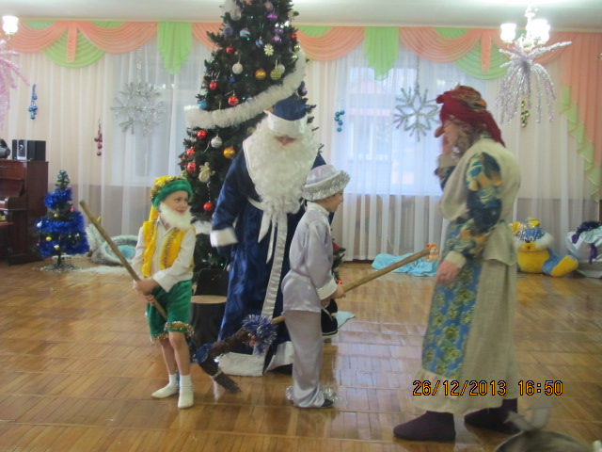
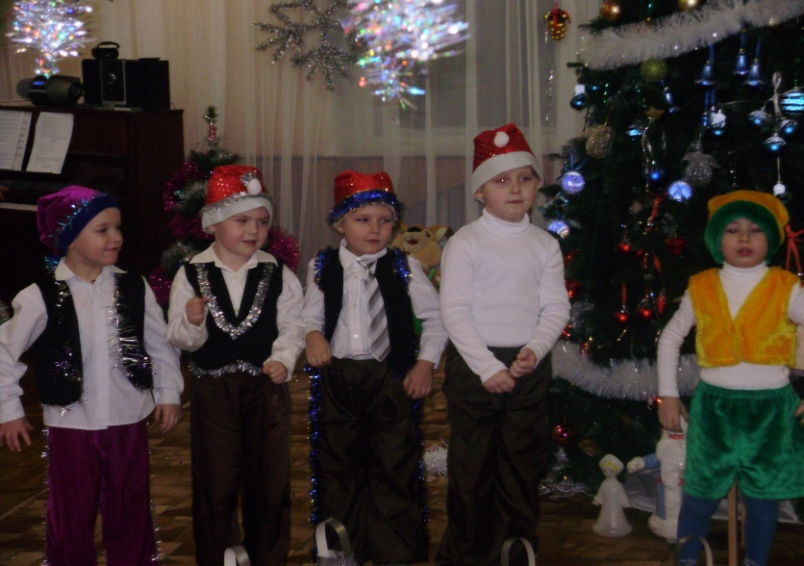
Гномик – очень маленький,
Но зато – удаленький!
Улыбается игриво;
Умный, добрый и красивый!
Гномик – чудо из чудес!
Его домик – это лес.
Гномику не страшно;
Гномик ведь отважный!
Шапка красная на нём
Светит ночью, светит днём.
Весь такой забавный,
Маленький и славный!

Slide 13
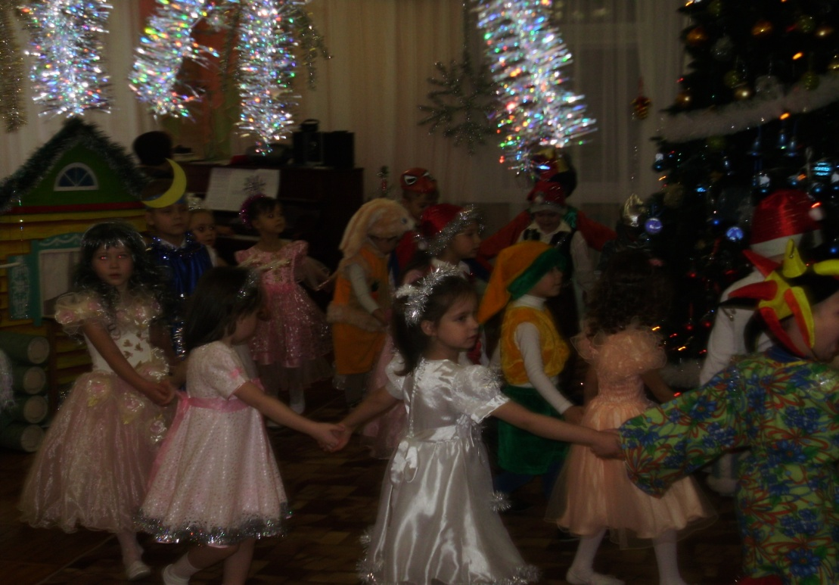
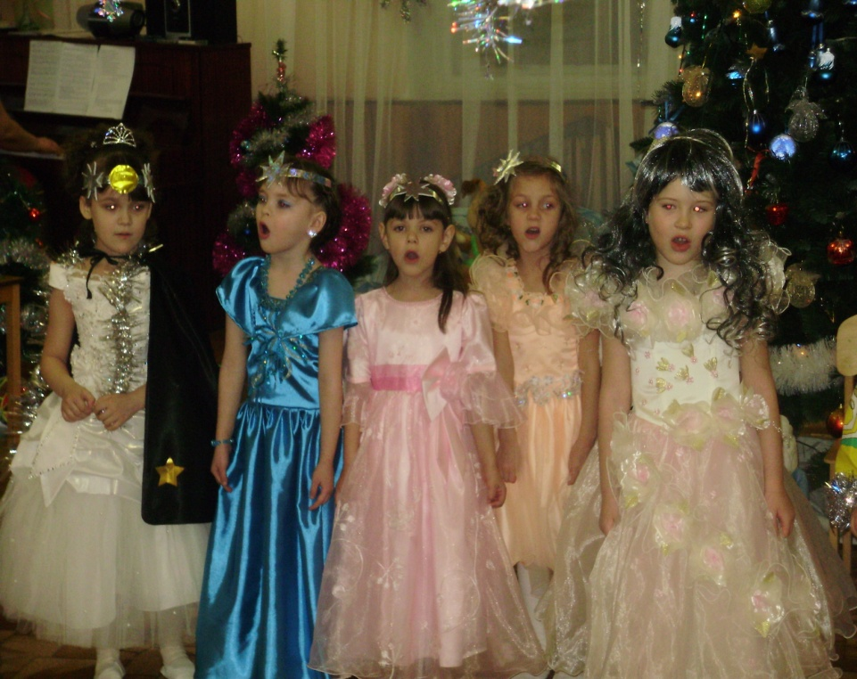
Мы снежинки, мы пушинки!

Slide 14
2018

